Slide 1

Escape room

Slide 2
OUR TEAM
기획 : 박기홍, 지요셉
PowerPoint is a computer program
created by Microsoft Office
Enjoy your stylish business and
campus life with BIZCAM
그래픽 : 김형우, 박제홍
PowerPoint is a computer program
created by Microsoft Office
Enjoy your stylish business and
campus life with BIZCAM
조장 : 권영민
PowerPoint is a computer program
created by Microsoft Office
Enjoy your stylish business and
campus life with BIZCAM
발표:김태민
PowerPoint is a computer program
created by Microsoft Office
Enjoy your stylish business and
campus life with BIZCAM
미니게임 제작 : 홍석현
PowerPoint is a computer program
created by Microsoft Office
Enjoy your stylish business and
campus life with BIZCAM

Slide 3
추리하는 재미
3. 타 게임과는 다른 진행
Film & Camera
2. 클리어했을 때 희열
4. 상상하지 못하는 아이디어

Slide 4

Contents
Chapter1. 게임 개요
차별화된 방 탈출 게임
기대 효과
Chapter3. 게임 설계
설계도 작성
Film & Camera
Chapter2. 게임 시현
- 간단한 게임 소개
Chapter4. 피드백과 향후 계획
- 유저들의 플레이
- 피드백을 이용한 유지보수
- 스토리 추가

Slide 5
차별화된 방 탈출 게임
온라인 방 탈출 게임
공간의 변화
오프라인 방 탈출 게임

Slide 6
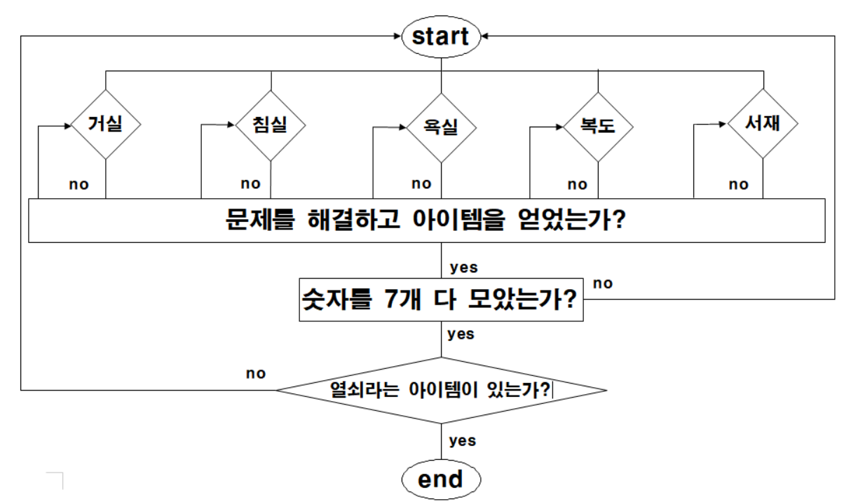
게임 설계

Slide 7
피드백과 향 후 계획
피드백
유저에게 플레이 권유 후 피드백 요청
향 후 계획
피드백을 계속 받아 업데이트
스토리 추가
Ex) 주인공이 갇히게 된 이유, 범인의 정체 등

Slide 8
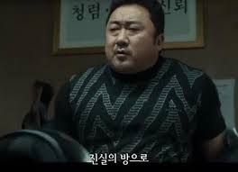
질문

